Slide 1
Pengantar Design Pattern
Matakuliah Design Pattern
Dosen Pengampu: Khoirul Umam, M.Kom
S1 Teknik Informatika STIKOM PGRI Banyuwangi

Slide 2
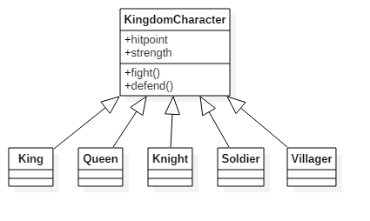

Slide 3
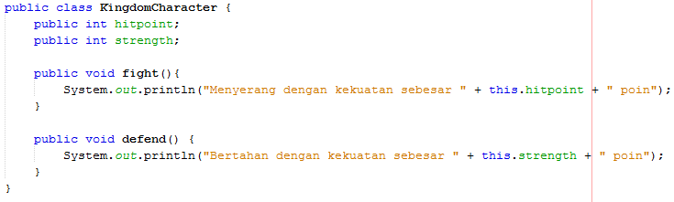
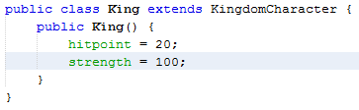
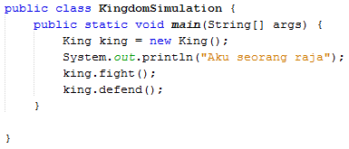

Slide 4
Bagaimana jika bagian ini berubah?
Apa yang harus dilakukan pada implementasinya?
Bagaimana dengan class turunannya?

Slide 5
“
Merancang software itu susah.
Merancang software yang dapat berkembang itu lebih susah lagi.
“

Slide 6
Definisi Design Pattern
Solusi berulang untuk kasus umum dalam konteks tertentu dan sistem yang ada (Christopher Alexander)
Deskripsi dari komunikasi antarobjek dan kelas yang dikostumisasi untuk mengatasi masalah rancangan umum dalam konteks tertentu (GoF)
Dokumentasi dari solusi yang pernah berhasil diaplikasikan untuk mengatasi masalah yang sering muncul pada situasi tertentu (Partha Kuchana)

Slide 7
Fungsi Design Pattern
Petunjuk/prosedur dalam penggunaan kembali (reusable) kode program OOP
Antar-proyek atau antar-programer
Memberikan gambaran bagaimana objek saling berkomunikasi
Data maupun method tiap objek tidak saling terikat dengan data maupun method objek lainnya

Slide 8
Element Design Pattern
Pattern name
Problem
Solution
Consequences

Slide 9
Pengelompokan Design Pattern
Creational Patterns
Berurusan dengan cara terbaik untuk menginstansiasi sebuah objek
Structural Patterns
Menggambarkan bagimana kelas dan objek dapat dikombinasikan untuk membentuk struktur yang lebih luas
Behavioral Patterns
Terkait dengan komunikasi antarobjek

Slide 10
Pengelompokan Design PatterN
Creational Patterns
Factory
Abstract factory
Structural Patterns
Adapter
Composite
Behavioral Patterns
Chain of responsibility
Command
Singleton
Builder
Prototype
Bridge
Decorator
Facade
Flyweight
Proxy
Interpreter
Iterator
Mediator
Memento
Observer
State
Strategy
Template
Visitor

Slide 11
Pattern Yang dibahas di Matakuliah Ini
Adapter
Decorator
Command
Composite
Facade
Factory
Iterator
Observer
Singleton
Template

Slide 12
Penilaian
Komponen | Bobot
Kehadiran | 5%
Presentasi | 30%
UTS | 30%
UAS | 35%

Slide 13
Kelompok Presentasi
Adapter
Ainurrofik
Deni A.
Command
Rizki A.A.
Ayu R.W.
Composite
Decorator
Facade
Factory
Iterator
Observer
Singleton
Template
Ngatiyo H.C.
Nuril F.
Mutya D.A.
Riyan M.
Sella R.
Wahyu R.
Arif S.B.
Shofia S.J.
Putri A.
A. Khairur R.
Audylam G
Hasan F.
Miftahul A
Anindi W.K.
Maria U.
Royhan R.F.
Erizka N.N.
Adi S.H.
Anes Y.P.

Slide 14
Tugas Presentasi Kelompok
Buat sebuah file presentasi (PPT) terkait jenis design pattern yang Anda dapatkan!
Definisi terkait pattern
Kapan menggunakan pattern tersebut (problem)
Prinsip / ide dasar pattern tersebut (solution)
Contoh-contoh kasus (kode program/class diagram)
dll
Deadline pengumpulan slide tanggal 3 FEBRUARI 2017 via email umam@stikombanyuwangi.ac.id

Slide 15
UTS & UAS
UTS
UAS
Usulkan sebuah aplikasi sederhana yang akan dikembangkan dengan pendekatan pattern kelompok Anda! Gambarkan rancangannya dalam class diagram!
Implementasikan rancangan Anda di UTS ke dalam aplikasi jadi (desktop based / web based)!
Tampilan bukan yang utama (meskipun tetap ada harganya)

